Slide 1
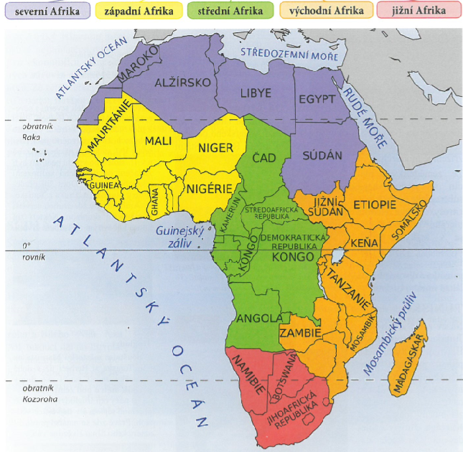
Regiony Afriky

Slide 2
Úkoly
Ukaž jednotlivé regiony na obecně zeměpisné a politické mapě
Vyhledej názvy států, které nejsou uvedeny na mapě výše
Hranice mezi státy jsou dané přírodou (hory, řeky) nebo jsou umělé (dělení mezi koloniální velmoci)?
Chtěl bys navštívit Afriku? Které místa a proč?
Napiš zajímavosti k jednotlivým regionům Afriky

Slide 3
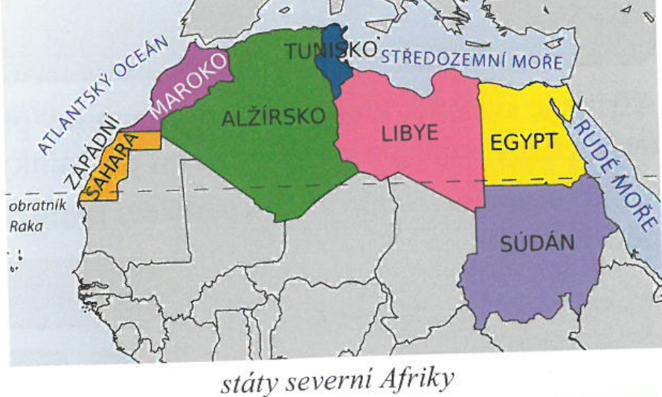
Severní (arabská) Afrika

Slide 4
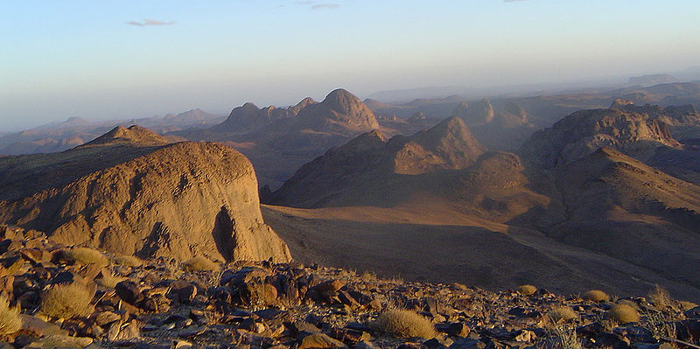
Vymezení severní Afriky
Státy: Maroko, Alžírsko, Tunisko, Libye, Egypt, Súdán, Západní Sahara
Pobřeží Středozemního moře a dolní údolí Nilu je nejhustěji osídlené (subtropické klima).
Poušť Sahara je téměř liduprázdná.
Pohoří Ahaggar na Sahaře

Slide 5
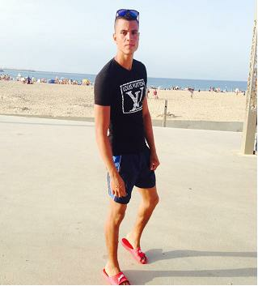
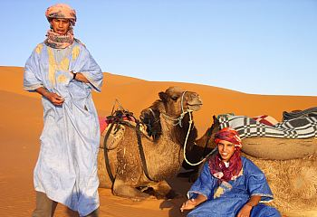
Obyvatelstvo severní Afriky
Europoidní (bílá) rasa
Náboženství – islám (muslimové)
Arabové Berbeři (kočovní pastevci v poušti)

Slide 6
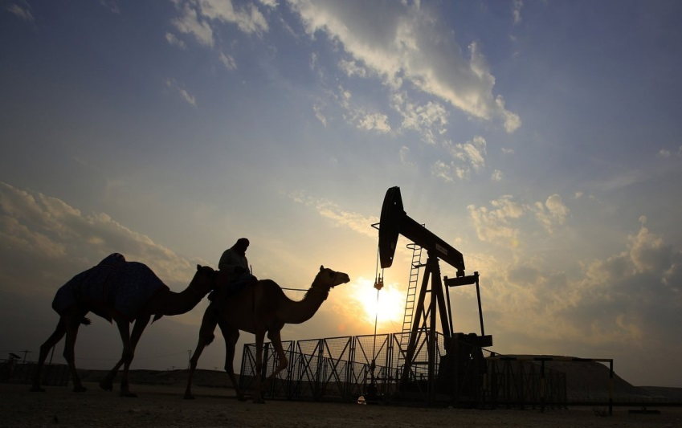
Hospodářství severní Afriky
Z hlediska Afriky hospodářsky vyspělejší státy.
Těžba nerostných surovin:…….....
(vyhledej v atlase str.104)
Zemědělství:
Pěstování…………………………………….
Chov…………………………………………….
(vyhledej v atlase str.105)
Těžba ropy

Slide 7
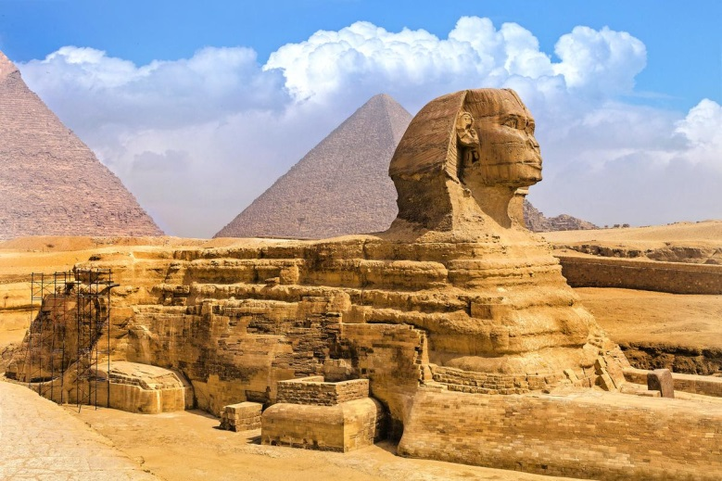
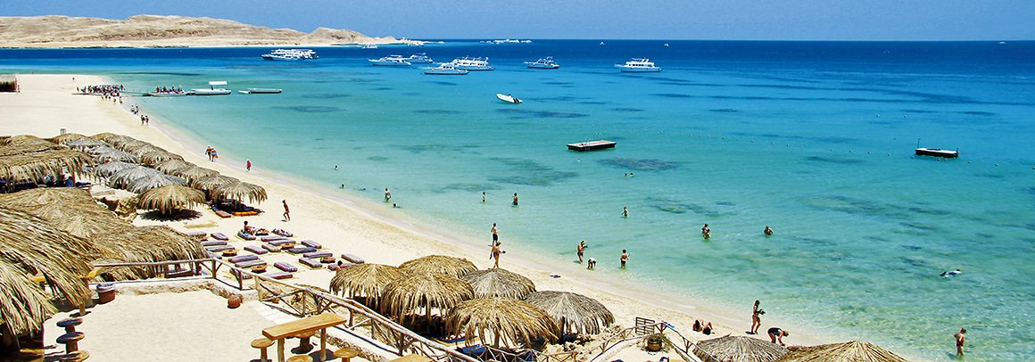
Egypt
Hlavní město: ……………………..
2. největší město Afriky
Povodí řeky Nil – 3 x ročně úroda
Těží z cestovního ruchu: památky starověké Egyptské říše – pyramidy v Gíze; letoviska na pobřeží Rudého moře - Hurghada
Asuánská přehrada na Nilu, Suezský průplav
Sfinga s pyramidami
Hurghada na pobřeží Rudého moře

Slide 8
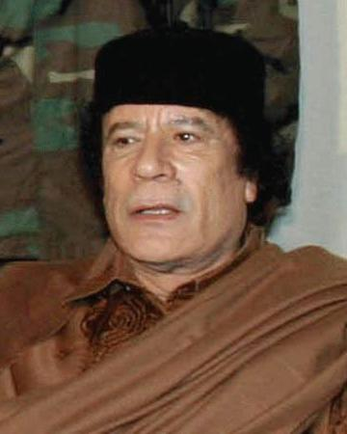
Libye
Hlavní město: ………………….
Dříve vládnul diktátor Muammar Kaddáfí, který byl zabit v roce 2011 povstalci
Dnes politicky nestabilní země
Těží se velmi kvalitní ropa.
Muammar Kaddáfí

Slide 9
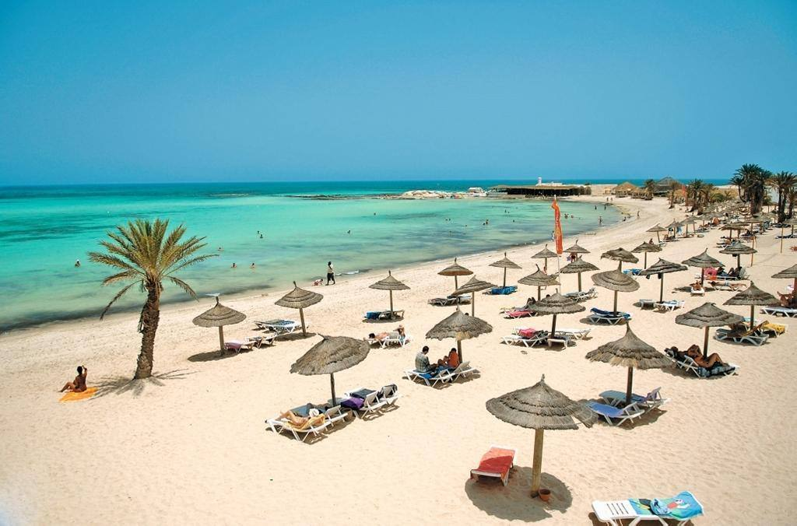
Tunisko
Hlavní město: …………………
Hospodářství těží z cestovního ruchu:
letoviska na pobřeží Středozemního moře
ostrov Džerba,
starověké město Kartágo
Těžba ropy
Ostrov Džerba

Slide 10
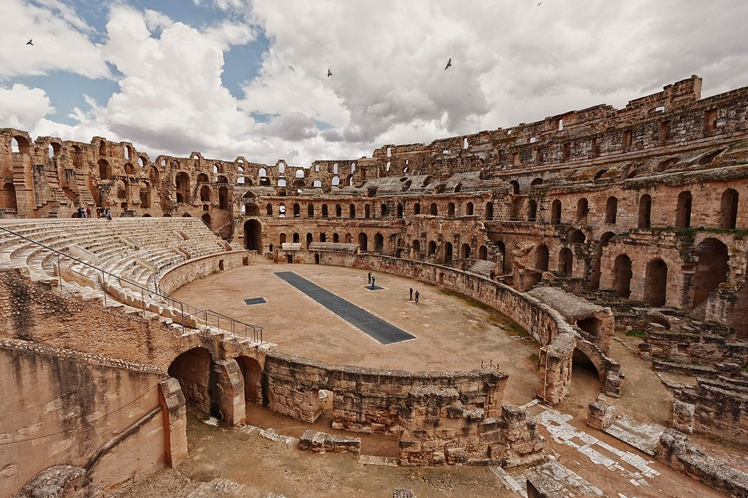
Koloseum El-dzem vystavěné Římany

Slide 11
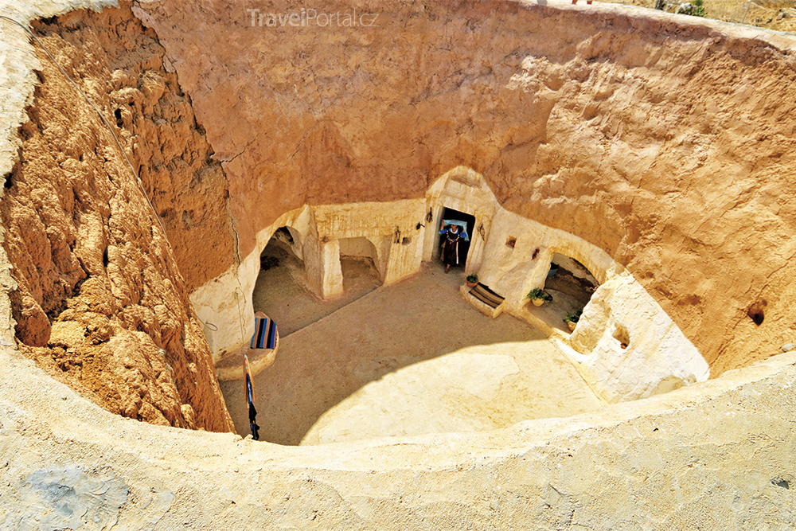
Troglodyt – berberské domy pod zemí (Hvězdné války)

Slide 12
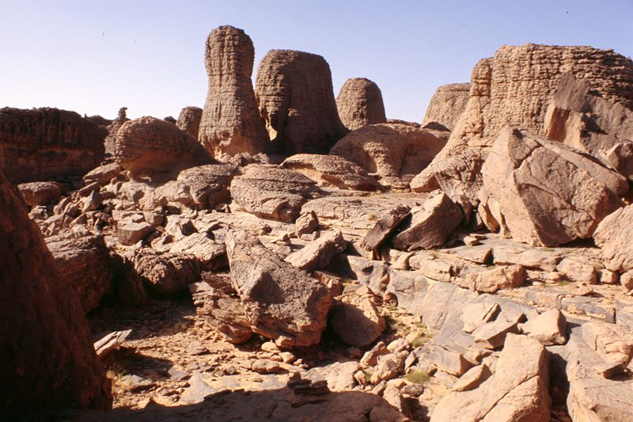
Alžírsko
Hlavní město: ………………………….
Dříve kolonie Francie: úřední jazyk arabština, často se mluví francouzsky.
Těžba ropy a zemního plynu
Pohoří Tassili

Slide 13
Maroko - království
Hlavní město: ……………………
Největší město: Casablanca.
Cestovní ruch: oceán - pláže, historické památky, hory (pohoří Atlas), poušť Sahara
https://www.ceskatelevize.cz/porady/1185966822-na-ceste/216562260120011-na-ceste-po-marockem-atlasu/

Slide 14
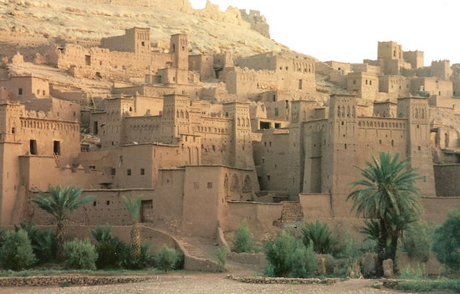
Ait Ben Haddou – město s hliněnými domy ze 17. století

Slide 15
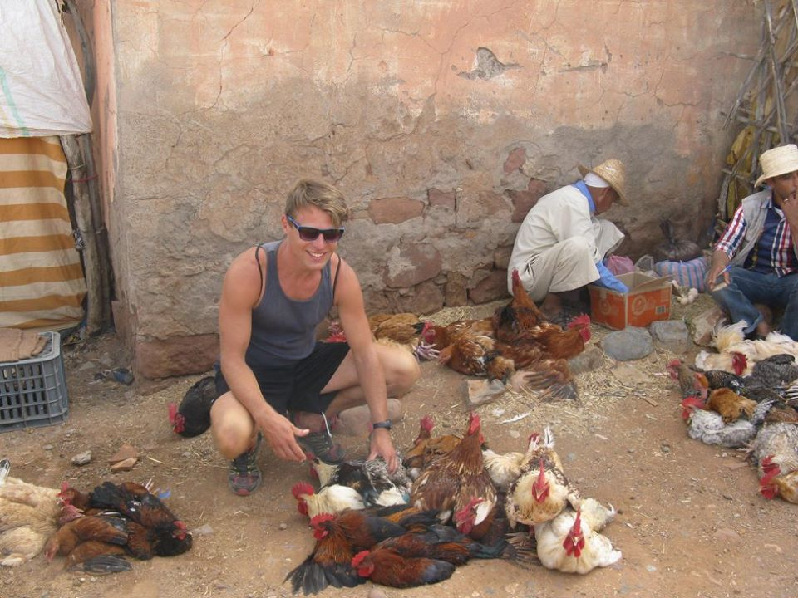
Trh s kohoutky v Maroku

Slide 16
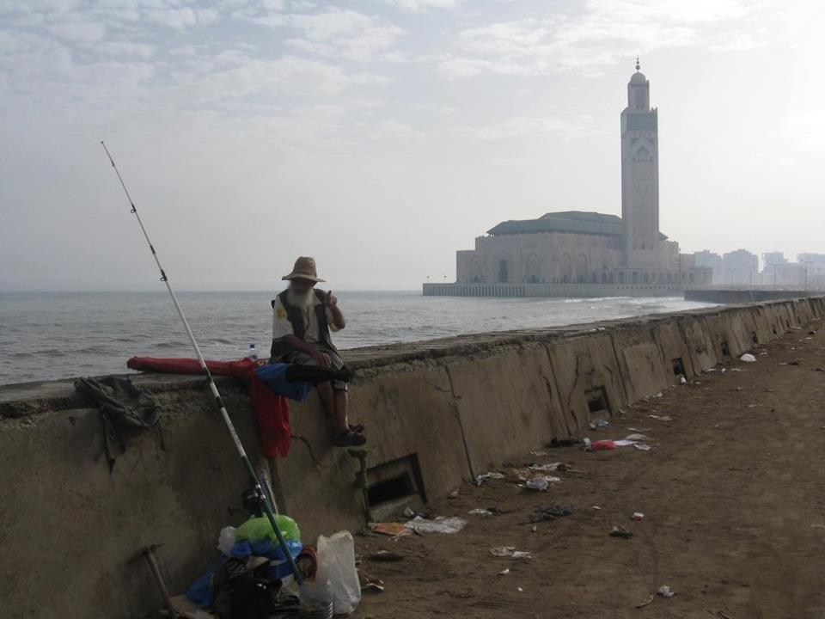
Rybář na pobřeží Atlantiku v Casablance

Slide 17
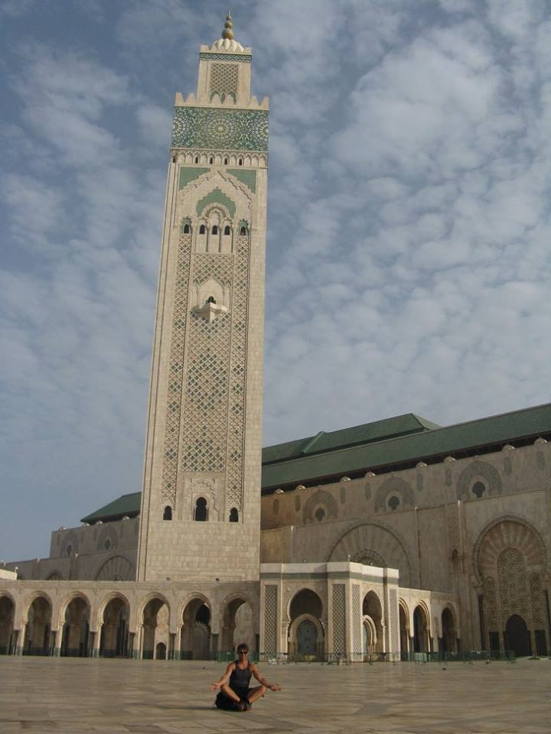
Mešita (muslimský kostel) v Casablance

Slide 18
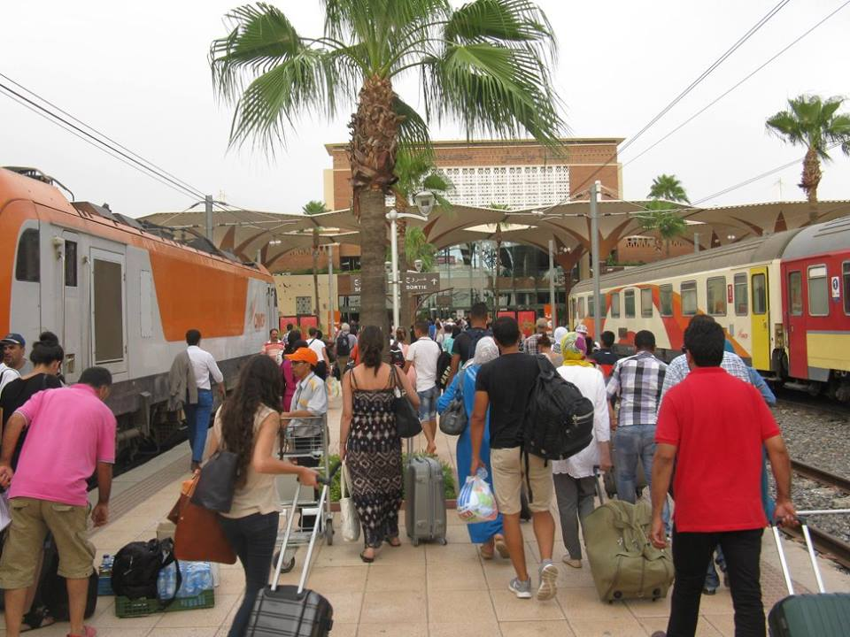
Vlakové nádraží v Marakéši

Slide 19
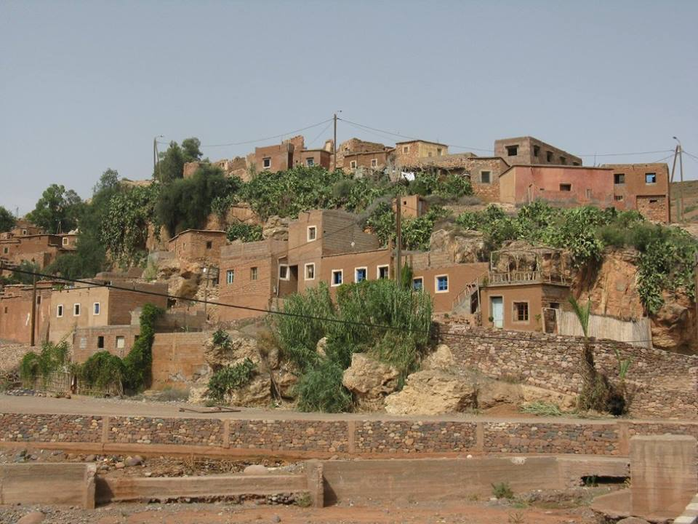
Marocká vesnice

Slide 20
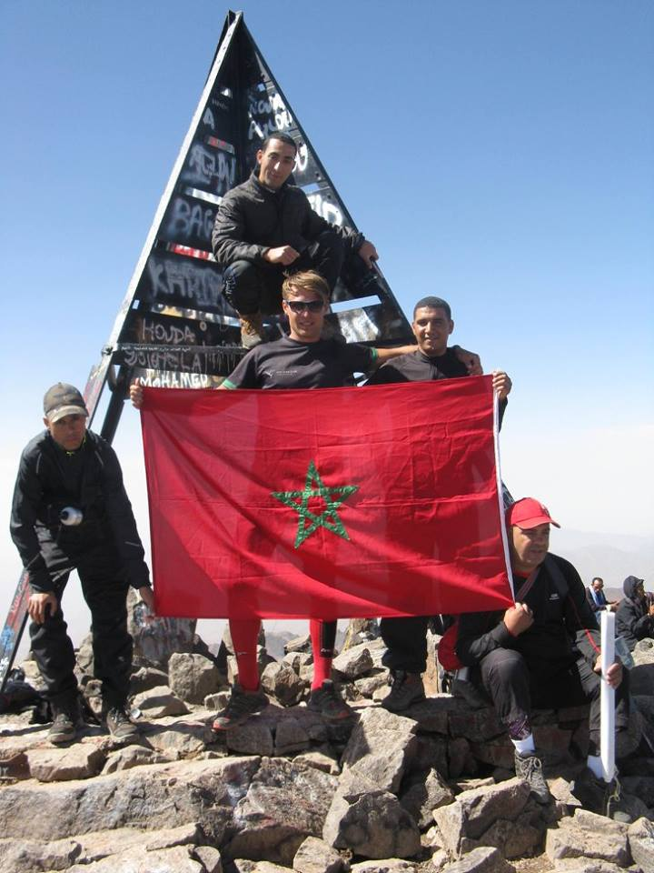
Nejvyšší hora Atlasu Džabal Tubkal 4165 m.n.m.

Slide 21
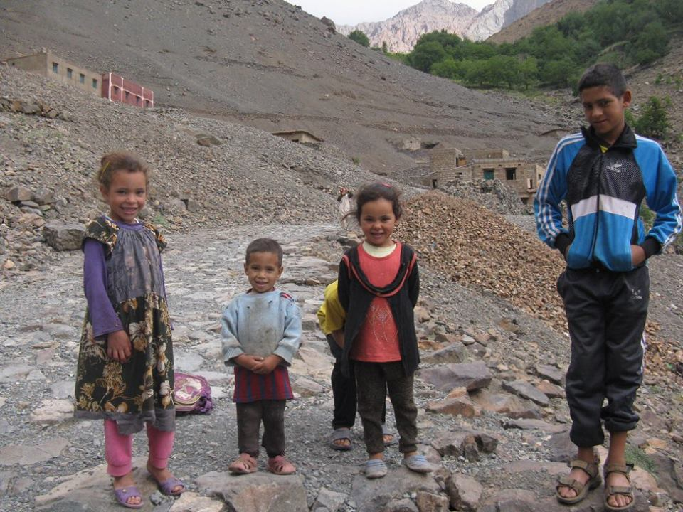
Marocké děti v pohoří Atlas

Slide 22
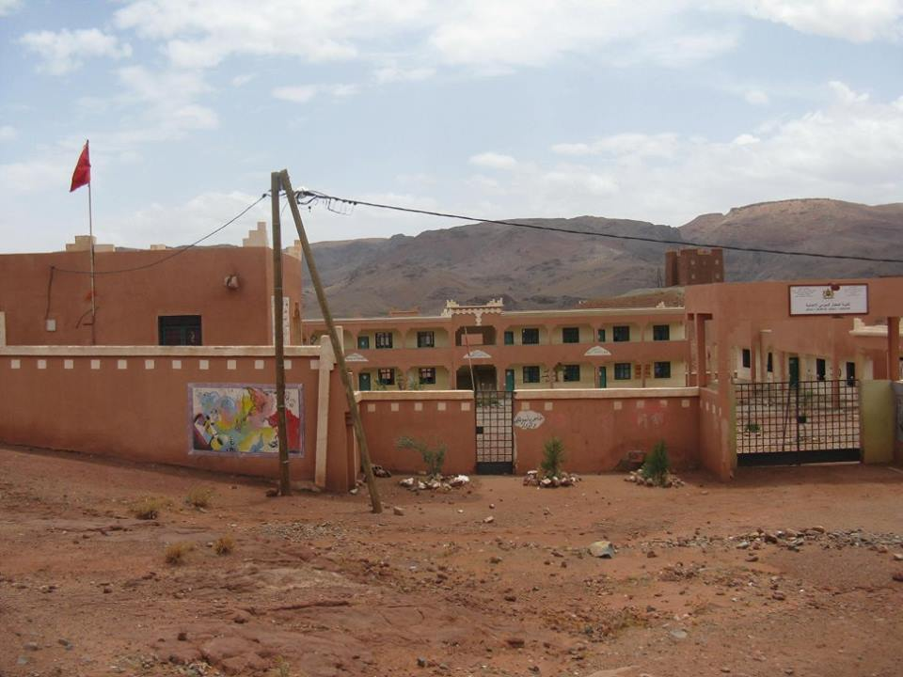
Škola v Maroku

Slide 23
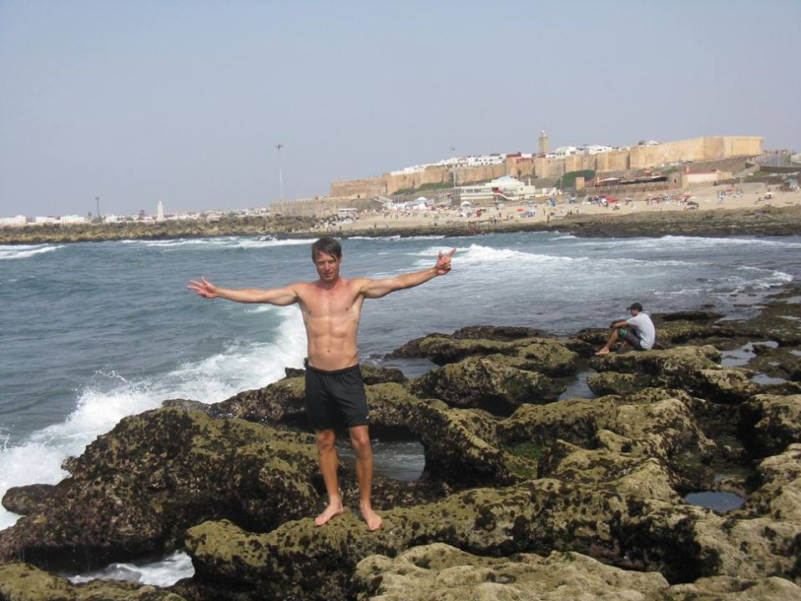
Pobřeží Atlantiku v Maroku

Slide 24
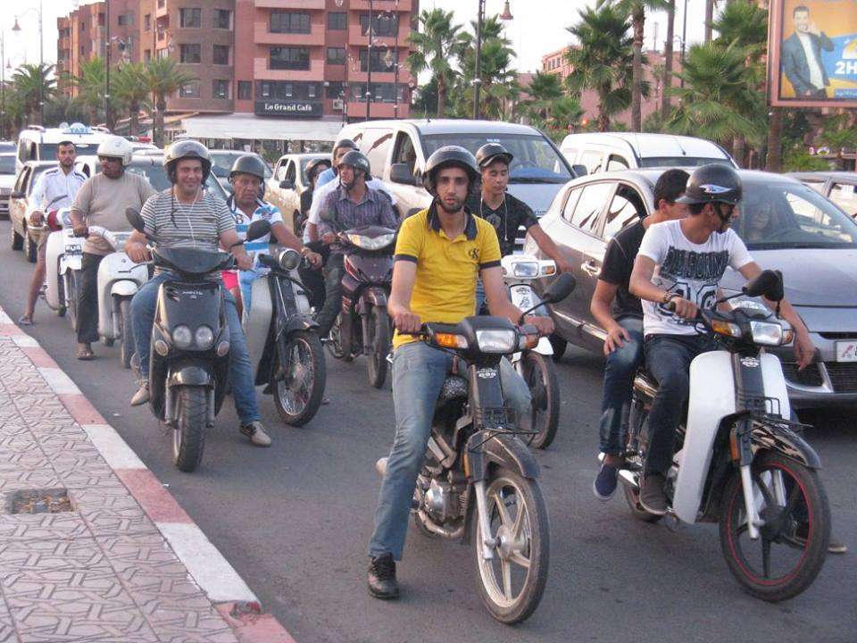
V Maroku se jezdí hlavně na motorce

Slide 25
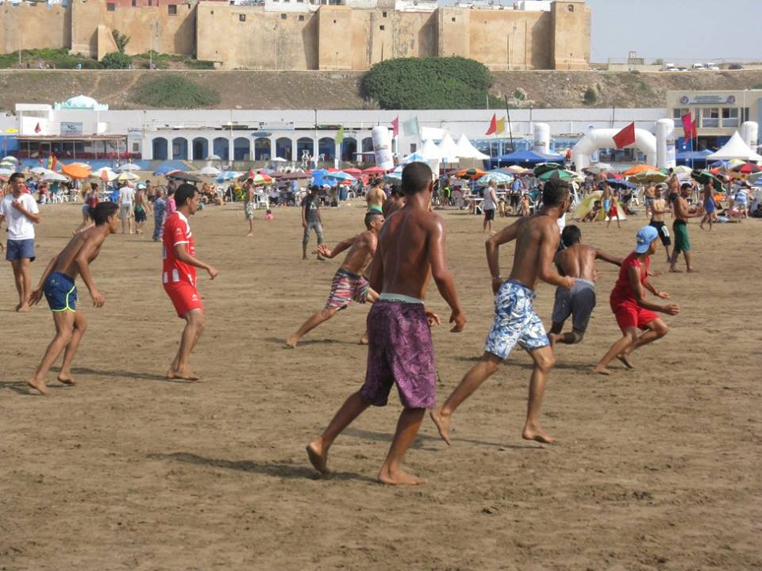
Na pláži se v Maroku hraje fotbal

Slide 26
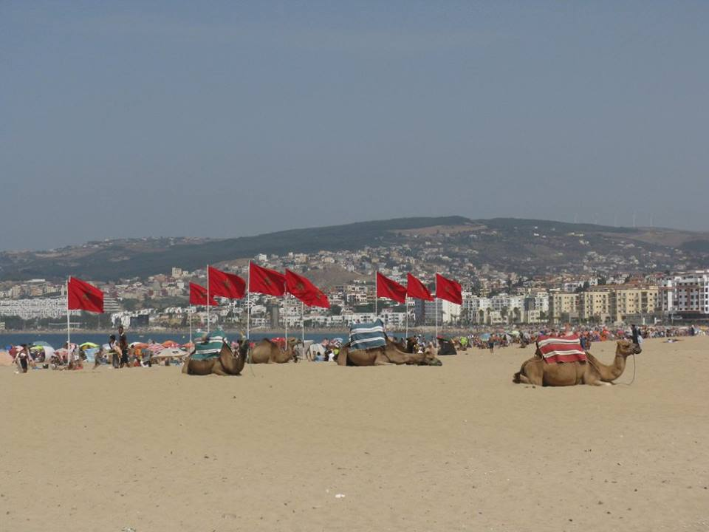
Tanger – město u Gibraltarského průlivu

Slide 27
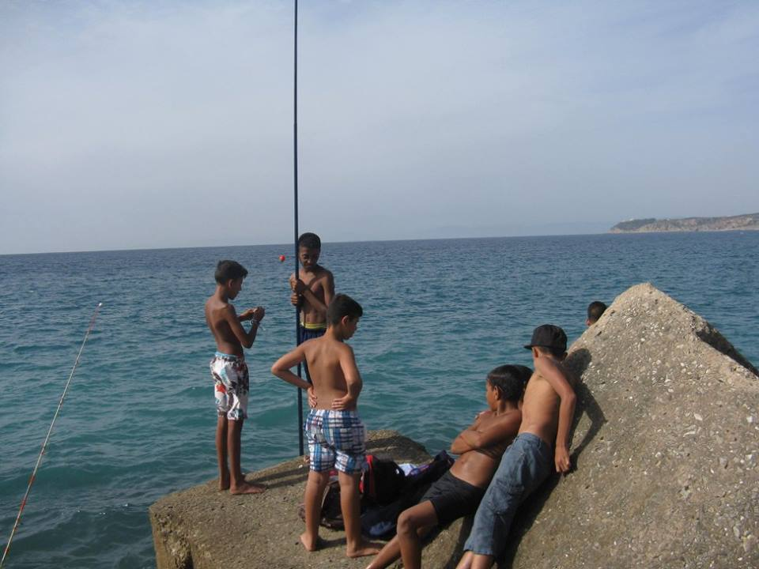
Gibraltarský průliv – na obzoru Evropa

Slide 28
Súdán
Hlavní město………………………..
kde je soutok Modrého a Bílého Nilu
V roce 2011 se odtrhl Jižní Súdán, ve kterém bylo křesťanství napadáno islámem
Těžba ropy
V roce 2019 odstoupil prezident Bašír, který byl obviněn kvůli válečným zločinům proti nearabským obyvatelům v regionu Dárfúr (na hranici s Čadem)
https://www.ceskatelevize.cz/porady/1185966822-na-ceste/212562260120021-na-ceste-po-soutoku-bileho-a-modreho-nilu/

Slide 29
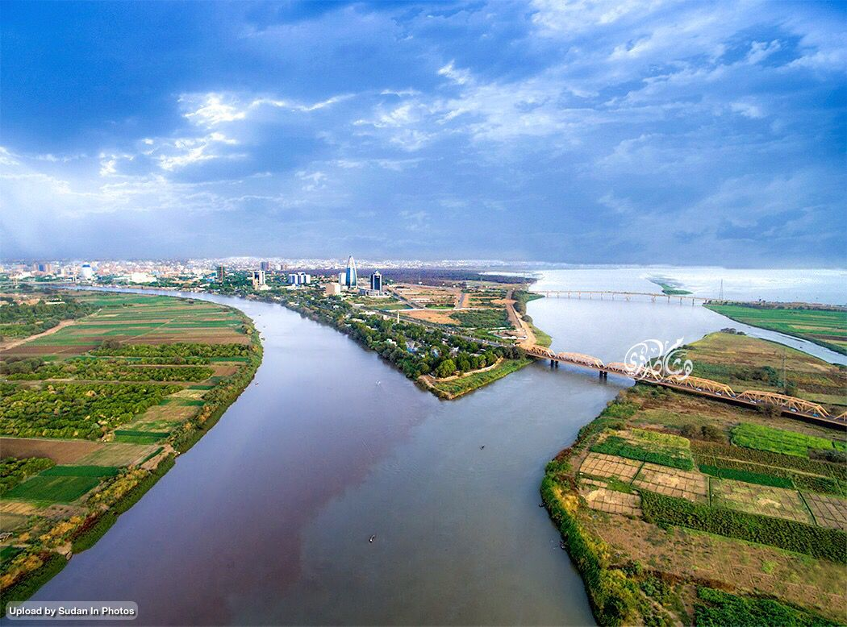
Soutok Modrého a Bílého Nilu v Chartúmu

Slide 30
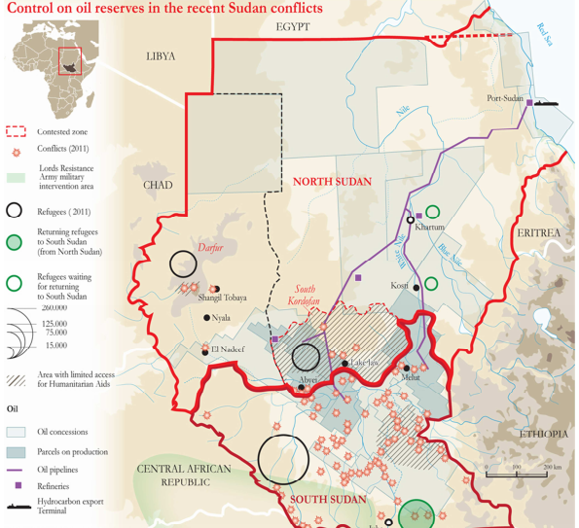
Ropná naleziště v Súdánu a v Jižním Súdánu – ropovod do Port Sudanu

Slide 31
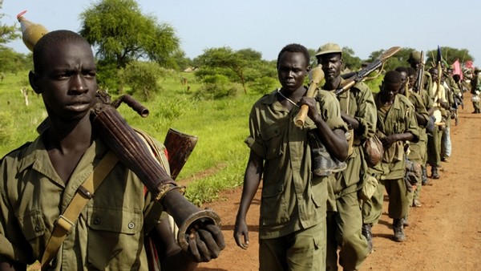
Konflikt v Dárfúru

Slide 32
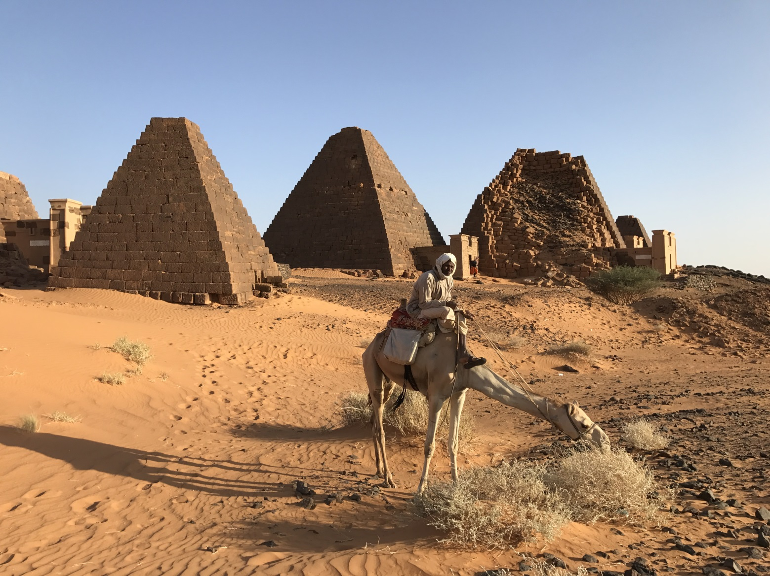
Núbijské pyramidy v Meroe

Slide 33
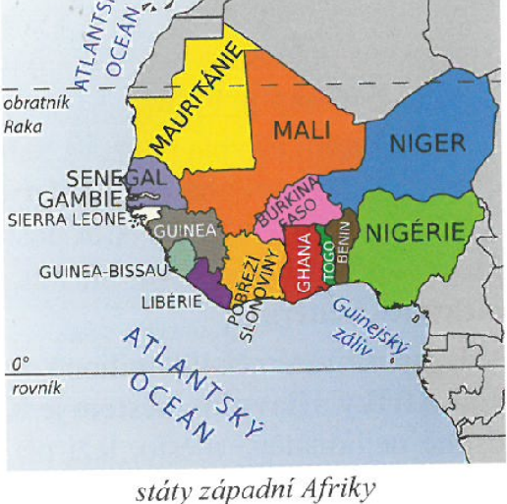
Západní Afrika

Slide 34
Státy Západní Afriky:
státy Sahelu: Mauritánie, Mali, Burkina Faso, Niger
Nigérie a další státy na pobřeží Guinejského zálivu: ………………………………………………………………………………………………………………………………………………
Největší řekou je Niger
Většina obyvatel jsou černoši
Hlavní obživou je zemědělství

Slide 35
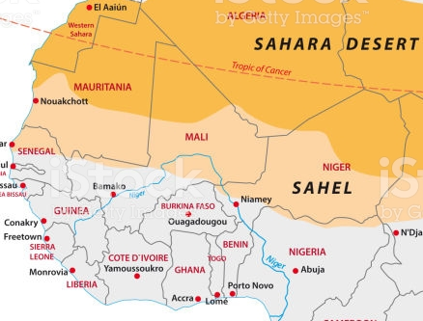
Sahel
oblast mezi pouští Saharou a savanami
Nejchudší oblast na světě
Roste počet obyvatel
Desertifikace – rozšiřování pouště Sahary na jih vlivem nadměrného využívání půd, spásání trávy dobytkem a globálního oteplování
Nedostatek vody
Podvýživa
V období dešťů – malárie (přenos komáry)
Negramotnost – většina obyvatel neumí číst a psát

Slide 36
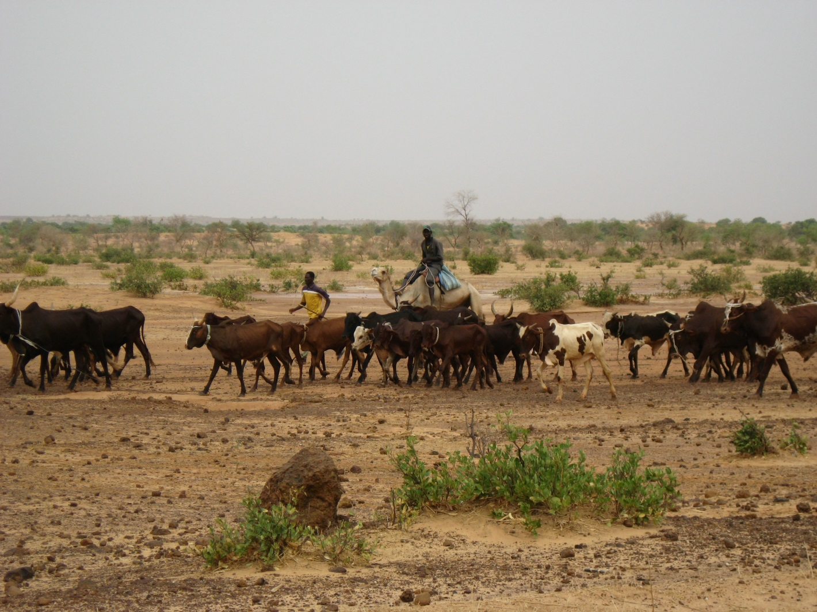
Problematické je nadměrné spásání trávy dobytkem a následná desertifikace

Slide 37
Mali
Hlavní město…………………………….
Jeden z nejchudších států světa
Timbuktu – hliněné budovy a hrobky (UNESCO)
Tuarégové – kmen Berberů (muslimů) žijících v oblasti Sahary, kde velké rozhodovací pravomoci má žena (sex před svatbou, majetek patří ženě, oslavy při rozvodu, apod.), muži jsou také zahaleni

Slide 38
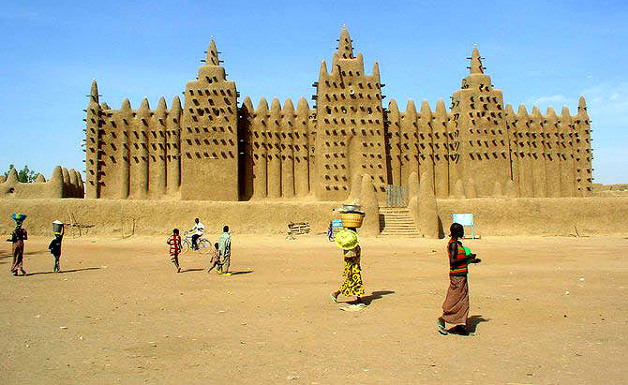
Timbuktu – památku UNESCO najdi v atlase, kde leží

Slide 39
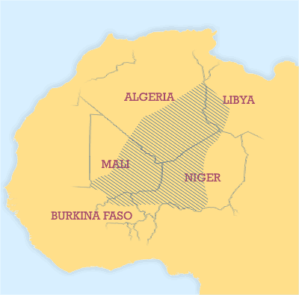
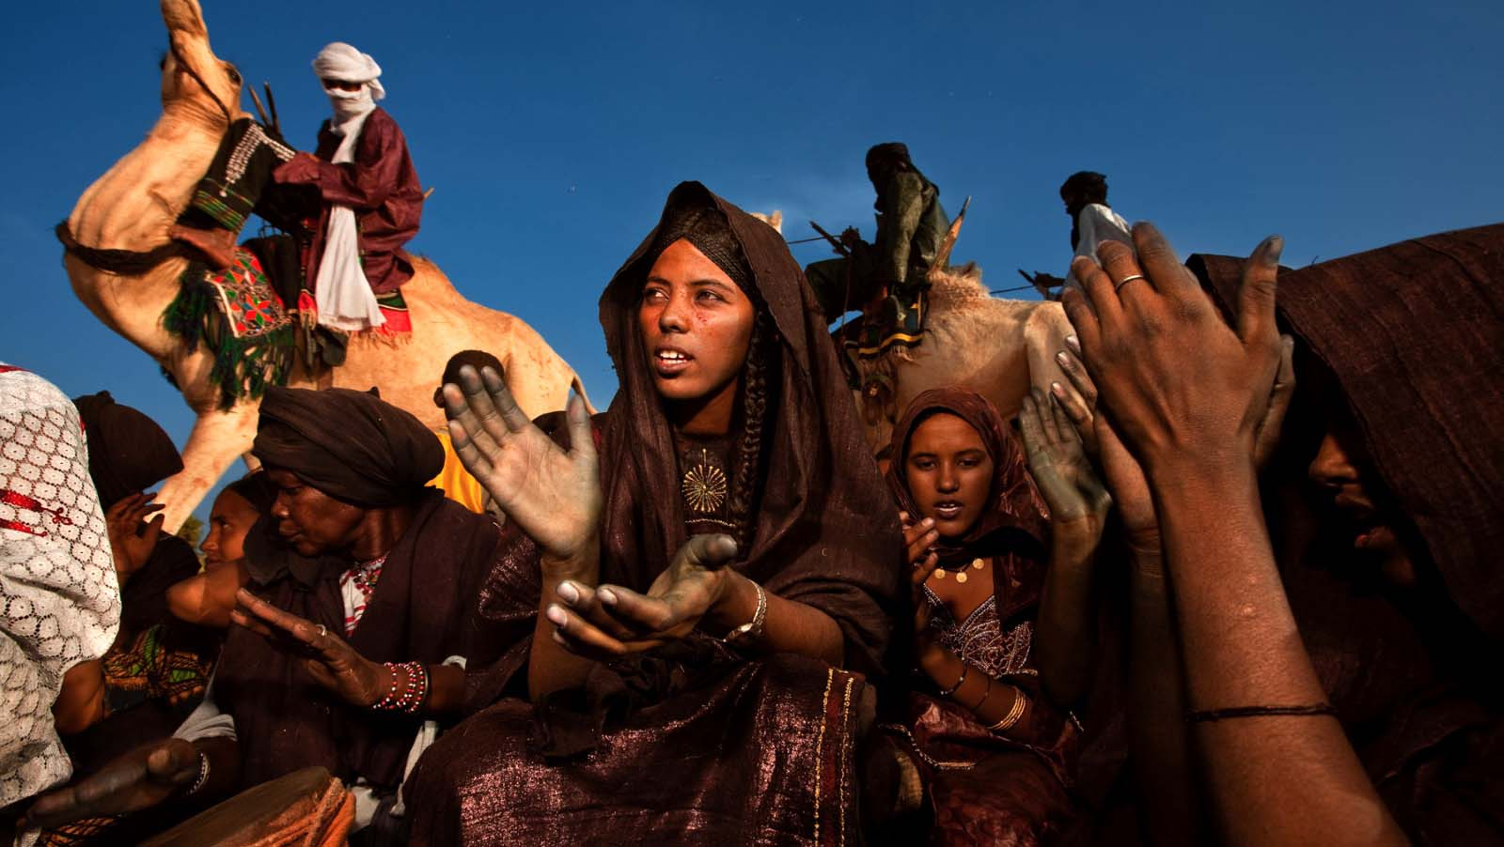
Tuarégové

Slide 40
Nigérie
Hlavní město…………………………..
Největší město ………………………..(21 mil. obyv.)
Nejlidnatější stát Afriky: 200 miliónů obyvatel
Sever: muslimové, jih: křesťané
Lidé žijí ve vysočinách, kde nejsou komáři, kteří přenáší malárii
Těžba ropy a zemního plynu – nejbohatší stát Afriky
https://www.ceskatelevize.cz/porady/1185966822-na-ceste/215562260120020-na-ceste-po-stredni-nigerii/

Slide 41
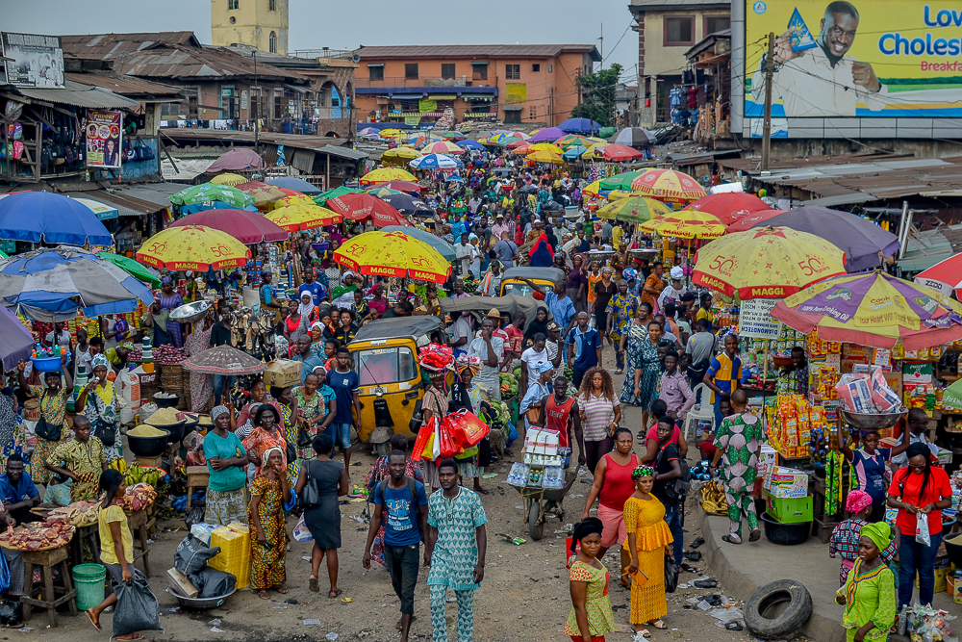
Trh v Lagosu

Slide 42
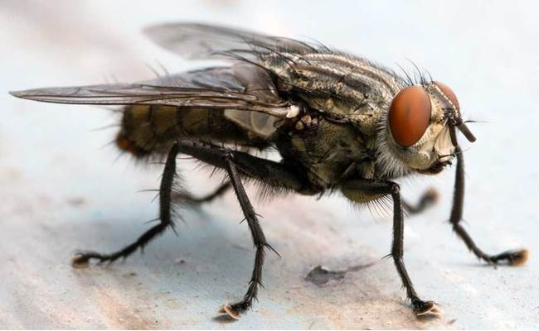
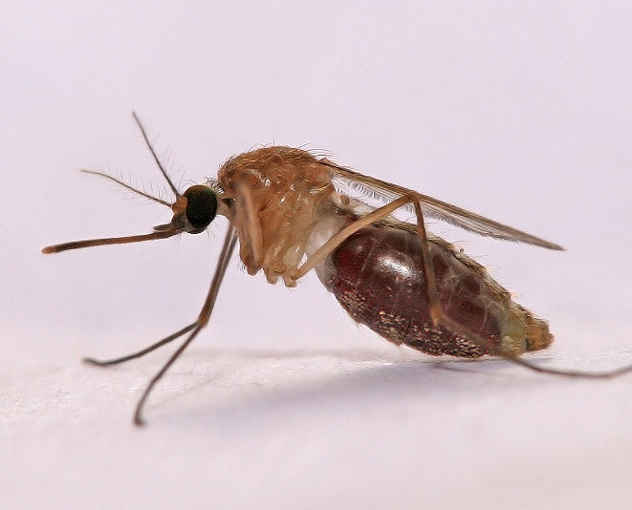
Nemoci
Spavá nemoc – moucha Tse tse
Malárie – komár Anopheles

Slide 43
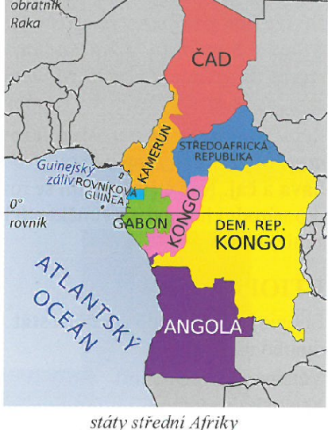
Střední Afrika

Slide 44
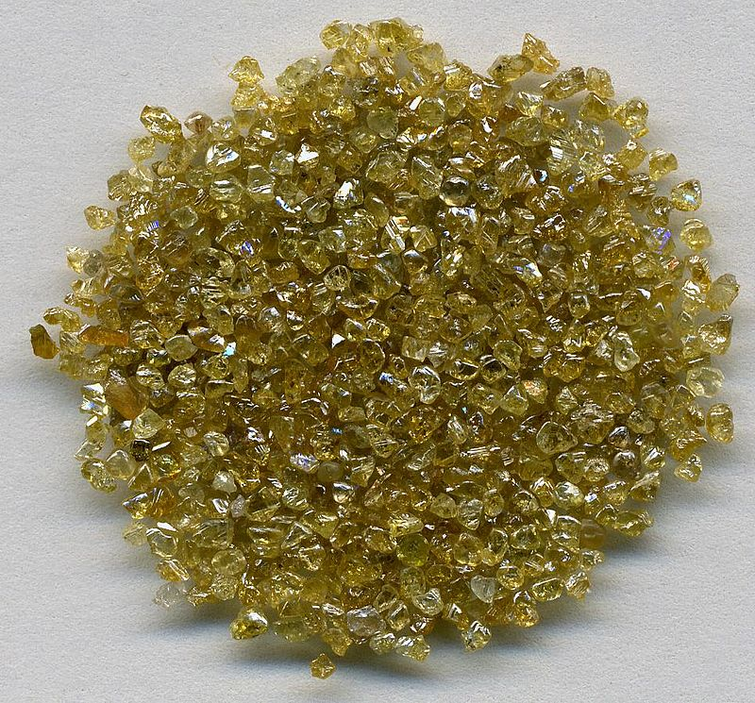
Státy Střední Afriky:
Demokratická republika Kongo, Kongo, Angola, Čad, Kamerun, Gabon, Středoafrická republika, Rovníková Guinea
Největší řekou je Kongo, které protéká Konžskou pánví (tropické deštné lesy)
Většina obyvatel jsou černoši
Těžba diamantů
Pěstování tropických plodin

Slide 45
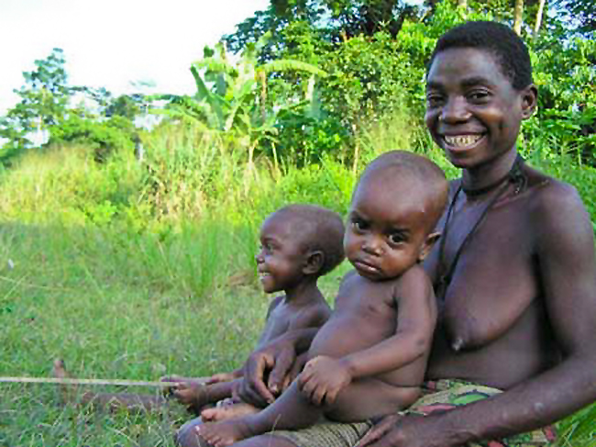
Demokratická republika Kongo
Hlavní město ……………………………….
Národní park Virunga – chráněné Gorily
Pygmejové – trpasličí národ (max. výška 150 cm) – živí se lovem a sběrem v deštném lese
https://www.ceskatelevize.cz/ivysilani/1185966822-na-ceste/210562260120017-na-ceste-po-jiznim-kivu/titulky

Slide 46
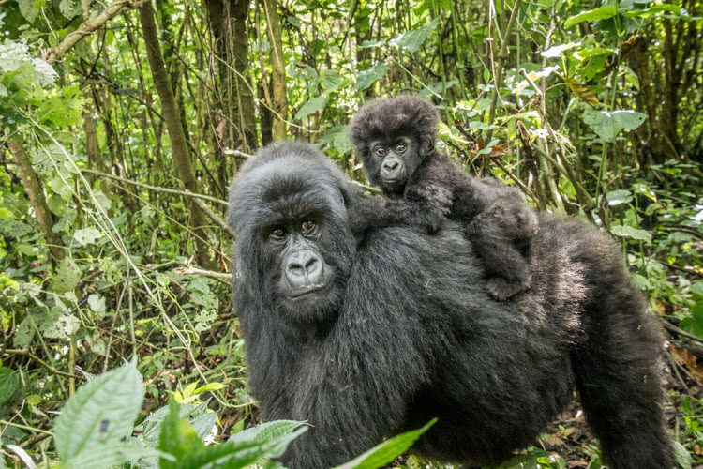
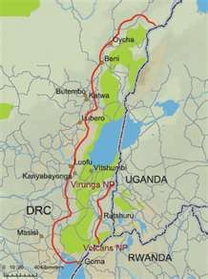
Národní park Virunga

Slide 47
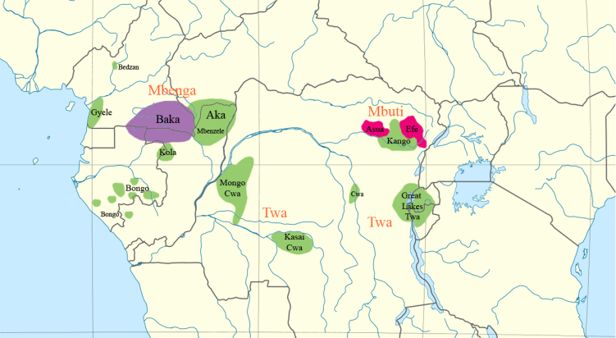
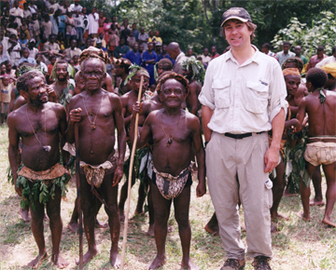
Pygmejové
https://www.ceskatelevize.cz/ivysilani/1096911352-objektiv/213411030400428/obsah/259237-pygmejove

Slide 48
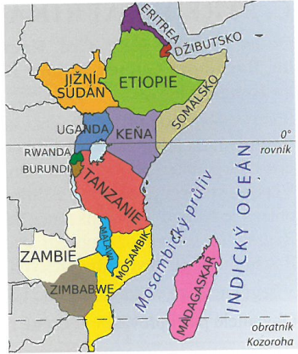
Východní Afrika

Slide 49
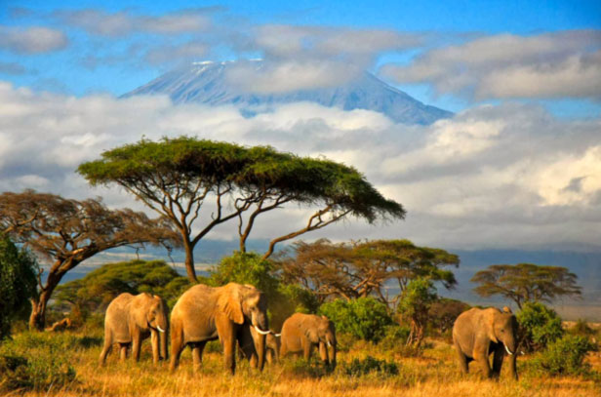
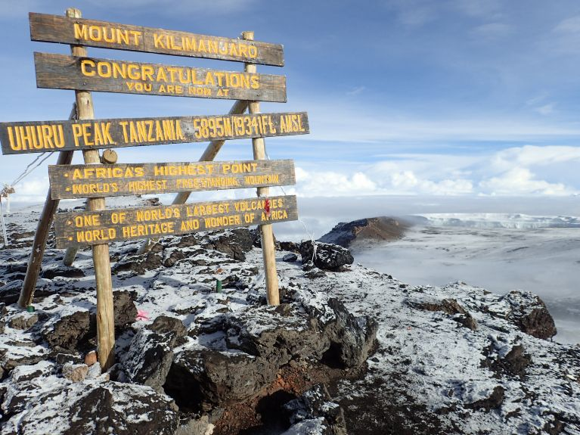
Státy Střední Afriky:
Etiopie, Somálsko, Jižní Súdán, Keňa, Tanzanie, Zambie, Mosambik, Zimbabwe, …………………………………………………….
Ostrovy: Madagaskar, Mauricius
Těžba nerostných surovin: měděný pás (Zambie) – měď
Pěstování kávy a čaje
Cestovní ruch (národní parky)
Serengeti – národní park v Tanzánii Vrchol Kilimanžára

Slide 50
Etiopie
Hlavní město………………………….
Druhý nejlidnatější stát Afriky
Pěstování kávovníku
Země atletů vytrvalců, kteří běhají v Etiopské vysočině (2000 m.n.m.)
https://www.youtube.com/watch?v=tEf6B8fam1w
https://www.ceskatelevize.cz/porady/1185966822-na-ceste/205562260120005

Slide 51
Kenenisa Bekele WR 10 km 26:17 5 km 12:37

Slide 52
Almaz Ayanaová WR 10 km 29:17

Slide 53
Tiruneš Dibabaová WR 5 km 14:11

Slide 54
Genzebe Dibabaová WR 1500 m 3:50

Slide 55
Haile Gebrselassie WR 20 km 56:26

Slide 56
Keňa
Hlavní město………………..
Hospodářsky rozvinutá země
Na hranicích s Tanzánií je Kilimanžáro – nejvyšší hora Afriky
Masajové – kmen žijící v savanách, pasou dobytek

Slide 57
Daniel Komen WR 3 km 7:20

Slide 58
Eliud Kipchoge WR maraton 2:01:39

Slide 59
David Rudisha WR 800 m 1:40

Slide 60
Fauna východoafrických savan

Slide 61
Ostrov Zanzibar patří Tanzánií

Slide 62
Jižní Afrika

Slide 63
Státy Jižní Afriky:
Jihoafrická republika, Namibie, Botswana a 2 ministáty ……………….. …………….
Velké zásoby nerostných surovin ……………………………………………………
Pěstování subtropického ovoce
V poušti Kalahari žijí Sanové (=Křováci) a Hotentoti - živí se kořínky a lovem, při mluvení mlaskají

Slide 64
Křováci a Hotentoti používají mlaskavý jazyk
https://www.youtube.com/watch?v=Nz44WiTVJww

Slide 65
Jihoafrická republika
Hlavní město: …………………………
Dvě největší města: Johannesburg, Cape Town
Jedna z nejvyspělejších afrických zemí.
Největší vývozce zlata na světě
Krugerův národní park
Kapské město

Slide 66
Apartheid
politika odděleného soužití původních černochů a bělochů – kolonistů
V JAR zrušena roku 1990 – zasloužil se o to Nelson Mandela.
Rozdíly byly:
Oddělené dopravní prostředky.
Barevní nesměli do restaurací, kin, škol nebo nemocnic pro bílé.
Nelson Mandela
https://www.ceskatelevize.cz/porady/1095875447-cestomanie/203562260100013-jihoafricka-republika-cernobila-zem/

Slide 67
Afrika - opakování

